Slide 1

www.sophrokhepri.fr
SOMMAIRE
Le marché du bien-être et des médecines douces
La reconnaissance des métiers de ce secteur
La société SophroKhepri www.sophrokhepri.fr
  Un Centre de santé et de mieux-être : Khepri Santé
  Une plateforme de mise en relation : Khepri thérapie
Notre développement par la démarche «Innovation Expe»
L’opportunité pour les collectivités dans le cadre de la Santé et Qualité de Vie au Travail au travers de cette expérience
Notre offre de services dans un cadre sécurisé
Notre vitrine pédagogique : l’Instant Break
Quels autres services pouvons-nous proposer en terme d’accompagnement du changement et avec quelles méthodes?

Slide 2
Evolution de ce Marché du bien-être et des médecines douces : Evolution
Les entreprises sont depuis peu soumises à l'obligation de remplir le Document Unique concernant les risques professionnels.
Quels que soient la taille de l’entreprise et son secteur d’activité, l’employeur doit transcrire dans un document unique, les résultats de l’évaluation des risques à laquelle il a procédé dans le cadre de son obligation générale de prévention des risques professionnels.
Donc, le nombre d'entreprises en demande de nos services va augmenter compte tenu des pressions légales.
La recherche du bien-être et de l’harmonie représente une tendance profonde de notre société.
Deux raisons principales à cela : le vieillissement de la population et le stress véritable fléau du monde occidental d’après l’OMS (Organisation Mondiale de la Santé) et selon une étude de l’APCE faite en 2008. Pour le combattre, on note la percée en Occident –et plus particulièrement en France qui comble son retard en Europe- de nombreuses approches globales du corps au moyen de techniques, méthodes au carrefour de la psychologie, de la science et de la philosophie. Au-delà d’un effet de mode, il s’agit d’une tendance plus profonde et irréversible.
Toujours selon l’OMS, 42 % des Français ont recours aux médecines parallèles, douces ou alternatives ; 75 % ont déjà eu recours dans leur vie aux médecines douces (qu’il s’agisse d’acupuncture, d’hypnose ou de relaxation). Ces dernières prenant de plus en plus une place reconnue dans le parcours des futurs médecins viennent renforcer cette évolution.
L’OMS favorise depuis peu l’intégration des médecines non conventionnelles dans les systèmes de santé publique (cf. rapport de l’OMS de 2002).
A titre indicatif le marché du bien-être et de la beauté confondu représente 10 milliards en France et 50 milliards en Europe, face à un marché déstructuré avec des indépendants qui ne sont pas forcément entrepreneurs et pas consolidé, donc une vraie opportunité pour s’implanter.

Slide 3
Investissant toujours plus de nouveaux territoires, le marché du bien-être englobe désormais une très large variété d’activités comme le coaching, les cosmétiques (soins beauté et anti-âge), le fitness, la remise en forme, la relaxation, le massage, les spas, la thalassothérapie, les médecines dites douces, la diététique, les produits bio, les compléments alimentaires, le tourisme bien-être…
En France, l’étendue du marché du bien-être peut se résumer en 3 chiffres :
288 465 entreprises
542 846 salariés
37,5 milliards d’euro de chiffre d’affaires
(Source Insee, références en fin d’article)
Ces chiffres ne sont pas anodins, car ils signifient qu’en France l’industrie du bien-être pèse plus lourd que l’industrie de la mode et du luxe (35 milliards d’euro) ou que l’industrie aéronautique et spatiale (32.1 milliards d’euro). Ou encore que l’industrie du bien-être est équivalent en termes de chiffre d’affaires à l’industrie pharmaceutique (40,6 milliards d’euro).
Au point qu’un Français sur deux (45 %) affirme avoir entrepris au moins une action destinée à accroître son niveau de bien-être corporel dans les 6 derniers mois et qu’un Français sur trois (36%) déclare consulter régulièrement des articles ou des livres traitant du bien-être.
Un Français sur quatre a déjà consulté un professionnel (26%) ou a consommé des compléments alimentaires spécifiques (23%).
Enfin, plus d’un Français sur dix pratique des activités de relaxation comme le yoga, la méditation ou la sophrologie (13%).
Le sondage « Les Français, la forme et le bien-être » (Ipsos – Form’Expo, janvier 2008) ayant lui montré que 61% des Français s’adonnent à un sport, soit 6 points de plus que trois ans auparavant.

Slide 4
Mais nous constatons aujourd’hui, dans une société de plus en plus soumise au stress, que le Bien-être ne constitue pas seulement un simple moment de détente mais une véritable démarche de prise en charge de son propre équilibre physique et moral. Il existe, pour cela, de nombreux outils au travers de solutions naturelles (naturopathie, médecines douces, aromathérapie, techniques manuelles, etc…).
Le bien-être, c’est améliorer sa qualité de vie et prendre soin de sa santé. C’est également le droit, pour la personne malade, de mieux vivre sa maladie au travers d’une écoute et d’un accompagnement adapté.
Sources et méthodes
Le marché du bien-être en chiffres (source INSEE, enquête ESA)
Les chiffres indiqués précédemment sont obtenus en considérant le marché du bien-être comme englobant, le marché des médecines douces, le marché de l’esthétique-cosmétique, des spa, de la thalassothérapie, du massage, de la coiffure, de la remise en forme et du fitness, le marché de la formation dans les domaines du bien-être et du développement personnel, le marché de la rééducation (chiropraxie et ostéopathie), le marché de l’édition de livres santé, bien-être et développement personnel, du marché de la diététique, du marché du bio, du marché du coaching et du marché du conseil en image (ou marché du relooking).
Par manque d’information ces chiffres n’incluent pas les marchés de la sexologie et de la psychologie qui rentrent potentiellement dans la définition du marché du bien-être.

Slide 5
    Qualité des professionnels dans notre domaine :
    Métiers RNCP : Répertoire national des certifications professionnelles
    Code métier ROME référencé par Pôle Emploi (code K1103) depuis juin 2016 dont le libellé est :
    Développement personnel et bien-être de la personne
    Exemple : un étiopathe fait 6 ans d’étude et fait autant d’anatomie qu’un médecin
    L’OMS favorise depuis peu l’intégration des médecines non conventionnelles dans les systèmes de santé publique (cf. rapport de l’OMS de 2002).

Slide 6
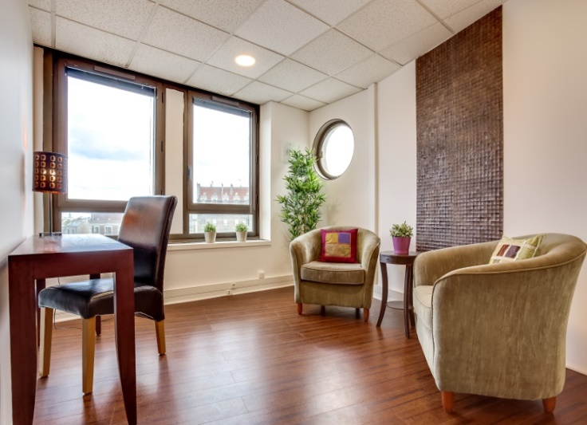
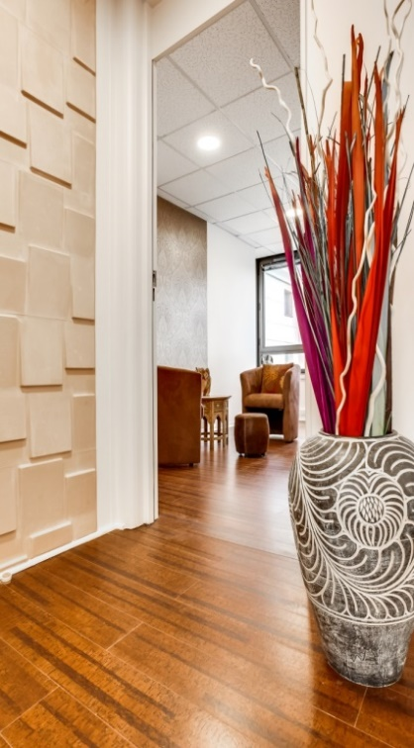

www.sophrokhepri.fr
Centre Paramédical
De Thérapies complémentaires
Et Soutien psychologique
Développement personnel
Et mieux être de la personne
Prendre rendez-vous
avec nos spécialistes
09 73 67 35 45
06 60 47 71 64
www.rdv.sophrokhepri.fr
Aromathérapie, Chiropraxie, Coaching, EFT, EMDR, Etiopathie, Gestalt, Hirudothérapie, Hypnose, Iridologie, Kinésiologie, Massages, Méditation, Naturopathie, Ostéopathie, Phytothérapie,
Pédicure-Podologie, Psychothérapie, Réflexologie plantaire, Remédiation cognitive, Sophrologie, Tests d’évaluation psychologiques…
Edition 2016/2017
Paru au
Guide des hôpitaux
Coaching
Orientation scolaire
Evaluation psychologique
Bilan de compétences professionnel
SophroKhepri - 188 Grande Rue Charles de Gaulle - 94130 Nogent-sur-Marne (face Gare RER E Nogent le Perreux) - contact@sophrokhepri.fr

Slide 7
La Plateforme Khepri therapie : un système expert
Le cœur de ce système réside dans des algorithmes et moyens pour mettre en relation le bon thérapeute en fonction du patient et de sa pathologie.
Un système de qualification très complexe calcule l'adéquation entre Thérapeute et chaque patient pour chaque type de patient et chaque type de thérapie.
- Pour le patient, le résultat est de guider le patient vers le thérapeute le mieux adapté pour son cas.
- Pour le Thérapeute, le résultat est de lui proposer des consultations uniquement avec des patients qu'il saura traiter au mieux car c’est son domaine de prédilection.
Par exemple si un adolescent a des problèmes d'obésité, les thérapeutes affichés en premier seront ceux qui traitent particulièrement ce type de patients avec cette pathologie.
Lors de sa recherche de thérapeute plutôt que de demander au patient un type de thérapie dont il ignore bien souvent les bénéfices,
Nous préférons lui demander de décrire un minimum son motif de consultation (par ex adolescent) et de décrire sa pathologie (par ex obésité)
Une courte liste de thérapeutes lui sera présentée triée en commençant par le meilleur en ce domaine.
Ce système place au premier plan l'adéquation du patient , les caractéristiques de son besoin, en phase avec le Thérapeute et ses spécialisations.
Quel usagé, bien souvent néophyte dans le domaine des médecines douces peut savoir quelle spécialisation peut traiter au mieux son cas.
L'équipe sera toujours joignable pour guider ces patients si besoin.
Ce système de mise en relation, unique dans le milieu de la santé et du mieux-être, est notre atout majeur nous démarquant de tout ce qui a pu se faire jusque là.

Slide 8
Le concept : La visiothérapie pourquoi?
Beaucoup de patients n'ont pas accès à l’accompagnement qu’il souhaiterait pour diverse raisons parfois insoupçonnables.
Trouvez ci-dessous quelques causes qui empêchent certaines personnes de recourir à nos services.
Éloignement physique
  Les déserts médicaux sont une réalité en France et de part le monde.
  Les expatriés et leur famille qui se trouvent dans un pays où l'on ne parle pas leur langue, de culture si différente
  Où iriez vous consulter en tant qu'expatrié dans une lointaine province chinoise?
  Les handicapés dont le déplacement est souvent compliqué ou mobilise un proche.
  Problèmes de transports, temps de trajet qui double ou triple parfois le temps de consultation en Ile de France comme en province
Timidité,
  Faire la démarche d'aller "consulter" est souvent un pas difficile à franchir pour bon nombre de personnes.
  La visio-thérapie apporte une distance et une certain sentiment de confidentialité à ces personnes
Confidentialité
  Certaines personnes ne veulent pas que leurs proches sachent qu'elles vont consulter.
  Pire, parfois coincées voir recluses, elles ne peuvent consulter car elles n'ont pas "l'autorisation" de leur milieu familial
  Difficile par exemple de consulter un sexologue sans avoir à se justifier auprès de son conjoint.
Manque de temps ou obligation de rester chez soi
  Pas facile pour une mère au foyer d'avoir du temps libre en dehors de chez elle aux heures classiques de consultations.

Slide 9
Sécurité de nos systèmes :
Sécurisation des données
Stockage des informations chez OVH : leader de l’hébergement en France
Système de vision conférence propriétaire qui permet la confidentialité des échanges, la stabilité de la qualité de l’image et du son.

Slide 10
« Expérimentation in situ et in vivo de projets innovants en Île-de-France »
Une réelle opportunité pour la ville d’accompagner l’expérimentation de l’entreprise SophroKhepri pour le déploiement d’une solution innovante.
L’intérêt se situe à double titre :
● En tant que territoire d’expérimentation, il s’agit de tester une nouvelle technologie à forte valeur ajoutée dans les domaines des nouvelles technologies de l’information et de la communication, notamment sur les problématiques de santé et de mieux être des riverains et des salariés ;
● Pour SophroKhepri, il s’agit de tester les aspects techniques de l’administration de sa solution, et ses résultats dans le cadre d’une démarche mise en place par des institutions publiques.
Les démarches nécessaires au déploiement sur site de ce projet d’expérimentation ne seront mises en œuvre que si SophroKhepri est sélectionnée dans le cadre de l’appel à manifestation d’intérêts cité en objet.
En espérant que le territoire de la collectivité puisse permettre à notre jeune entreprise de pouvoir développer son activité, d’autant que cette dernière est implantée sur votre territoire.

Slide 11
Notre offre pour les collectivités au regard de la réglementation SQVT
Règlementation : Santé et Qualité de Vie au Travail :
Le ministère du travail. En application de l'accord relatif à la prévention des risques psychosociaux (RPS) dans la fonction publique, signé le 22 octobre 2013, chaque employeur public doit élaborer un plan d’évaluation et de prévention des RPS d’ici 2015.Une circulaire du Premier ministre du 20 mars 2014 fixe les conditions de mise en œuvre du plan national d'action pour la prévention des risques psychosociaux dans les trois versants de la fonction publique. Plus d’information en suivant ce lien : http://www.fonction-publique.gouv.fr/.
En France nous pouvons citer l’article L.4121-1 du Code du travail « l’employeur prend les mesures nécessaires pour assurer la sécurité et protéger la santé physique et mentale des travailleurs » ou encore le récent décret d’application de la loi du 9 novembre 2010 sur la réforme des retraites qui « prévoit que les entreprises d’au moins 50 salariés, dont au moins 50 % des effectifs sont exposés à certains facteurs de risques, doivent être couvertes par un accord ou un plan d’action de prévention de la pénibilité ».

Slide 12
Définition des risques psychosociaux
Les différentes formes de risques psychosociaux
Les risques psychosociaux, c’est quoi ? Qu’entend-on par “risques psychosociaux” ?
Ce terme de risques psychosociaux n’est que très peu connu, c’est pourquoi nous allons commencer par donner quelques définitions, afin de mieux l’appréhender.
Selon le Ministère du travail, les risques psychosociaux, appelés communément RPS, désignent un ensemble de risques professionnels qui touchent l’intégrité physique et psychologique des salariés. De ce fait, ces derniers ont un réel impact sur le fonctionnement des entreprises.
On parle de «risques» pour désigner l’éventualité de l’apparition d’un trouble, et de «psychosociaux» pour indiquer le lien qu’il existe entre la personne, «psycho», et son environnement professionnel qui est caractérisé par les relations avec autrui (collègues, responsables…) autrement dit le «social».
Il existe en réalité différentes formes de risques psychosociaux. Parmi eux, on trouve le stress, la dépression, les risques suicidaires au travail, la conduite addictive, l’épuisement professionnel, le harcèlement moral ou sexuel, ou encore les violences au travail.
En général, on assimile souvent les risques psychosociaux au stress. Seulement, il faudra bien garder à l’esprit que le stress n’est qu’une fraction de ce qu’englobe réellement ce terme de risques psychosociaux.

Slide 13
Chiffres sur la Qualité de Vie au Travail selon les résultats de l’enquête 2013 de l’ANACT:
(L'Agence nationale pour l'amélioration des conditions de travail (ANACT) est un établissement public à caractère administratif français créé en 1973, et placé sous la tutelle du ministère du Travail, de l'Emploi et de la Santé.)
58% des salariés pensent que leurs conditions de travail se sont dégradées depuis 5 ans
64% considèrent que la QVT est basée sur le respect
58% Reconnaissance
46% Épanouissement
61% Conciliation vie privée et vie professionnelle et convivialité au travail
59% pour une politique de prévention contre les risques psychosociaux
20% ont confiance aux représentants du personnel
49% des salariés attendent des IRP des actions concrètes
Enjeux de la Qualité de Vie au travail
Concilier de bonnes conditions de travail et la performance de la collectivité pour plus de compétitivité au regard des économies de budget
La qualité de vie ne concerne plus seulement la santé physique et mentale mais un ensemble de facteurs liés au travail et à l’environnement d’un individu.

Slide 14
Notre offre pour les collectivités
Plusieurs personnes de mon équipe sont habituées à travailler dans la fonction publique pour toutes les réponses à apporter sur le plan managérial.
En terme d’expérience, nous avons mis au point l’Instant Break.
L’Instant Break est notre vitrine pédagogique dont l’objectif est de porter à la connaissance des collectivités et des entreprises les pratiques liées au cœur de métier de la société SophroKhepri. Nous organisons ainsi des séances découvertes permettant à chacun de s’approprier des techniques d’autogestion du stress.
Pour les collectivités nous proposons des packs qui peuvent être animés aussi sur le lieux de travail en fonction des besoins, des disponibilités et d’un lieu adapté pour sa mise en place.

Slide 15
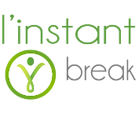




Prochain Instant Break
Jeudi 24 Novembre 2016 de 11 h 30 à 15 h 30
Offrez-vous un break bien-être à votre pause déjeuner
3 ateliers au choix dont 1 atelier collectif
Faites votre « Instant Break » parmi les pratiques proposées ce jour-là :
(massages assis, étiopathie, sophrologie, Access Bars, automassage en groupe)
Découvrez, grâce à ce temps de pause
des méthodes à vous approprier pour décompresser
Places limitées – Réservation obligatoire
Tarif : 10 € par atelier (inscription à 3 ateliers maximum par personne)
Tous les détails et paiement en ligne sur http://www.linstantbreak.com/book-online
Pour plus d’informations appelez Betty d’Alchimie Divine 07 55 79 22 34
Ne pas jeter sur la voie publique
Lieu : Centre Sophrokhepri
188, Grande Rue Charles de Gaulle - 94130 Nogent-sur-Marne (face gare RER E Nogent-Le-Perreux)

Slide 16

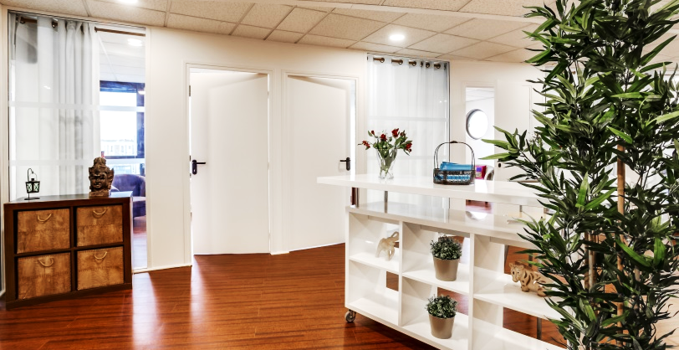
Centre Santé Paramédical
Thérapies complémentaires
Soutien psychologique
²
Dans le cadre de la Santé et la Qualité de Vie au Travail (SQVT)
ECOUTE : avec accompagnement global et ciblé en toute confidentialité,
PEDAGOGIE : Apprendre des moyens simples pour travailler mieux en prenant soin de soi avec des experts en QVT,
PREVENTION : Prévenir les effets du stress en trouvant les clefs d'un bon équilibre travail-santé-vie personnelle, vivre pleinement et sereinement votre vie professionnelle grâce à des pratiques thérapeutiques pluridisciplinaires ayant fait la preuve de leur efficacité,
REMISE EN SELLE : Après une longue absence
Discrétion et confidentialité assurées
Addictions Phobies – Dépression, Burn out, Stress post-traumatique
Douleurs chroniques, Pathologies invalidantes, Oncologie, Acouphènes
Maternité, Parentalité - Précocité Intellectuelle, Surdouance, TDA-H
Difficultés scolaires – Sommeil, Mal être au travail, Harcèlement
Surcharge pondérale Troubles alimentaires – Coaching
Orientation scolaire, Evaluation, Bilan de compétences professionnel

Slide 17
Avantages pour une collectivité d’externaliser la mise en place d’une approche SQVT:
Possibilité de respecter efficacement la réglementation en vigueur
Gain de temps face dans la mise en place face à la complexité des prestations
Déontologie
Respect de la confidentialité
S’appuyer sur un savoir-faire,
Plus économique de passer par des experts
Atteindre un meilleur taux d’engagement (baisse % absentéisme)
Autres INTÉRÊTS POUR nos clients : collectivités ou Entreprises
Les acteurs de la RSE estiment qu’une démarche RSE favorise la performance globale de l’entreprise notamment par :
Une anticipation et maîtrise des risques
Un regard nouveau porté sur l’activité d’une structure favorisant l’innovation et la différenciation auprès du Ministère
La motivation, l’implication et la fidélisation des salariés
L’accès à des marchés responsables (publics ou privés) qui sélectionnent les entreprises et ou les produits sur des critères dits ESG (Environnement, Social (dont société), Gouvernance)
Le développement d’un capital confiance bénéfique à l’image et à sa valeur immatérielle
La fiabilisation des relations et des partenariats basés sur des valeurs
L’accès privilégié à des financements de la part d’organismes publics ou privés

Slide 18
Quels services pouvons-nous proposer aux collectivités ?
Permet la mise en place d’un système de prise en charge des besoins des collaborateurs sans qu’ils aient à parler en interne dans leur environnement professionnel de leurs difficultés.
Ils ont juste à utiliser un code remis par leur employer, leur permettant de s’identifier auprès de nos services pour avoir accès à notre offre d’accompagnement.
Préalablement, l’employeur choisi un forfait prépayé englobant tout type d’accompagnement bien-être.
Ainsi, les salariés peuvent choisir dans notre offre divers type d’accompagnements sans que l’employeur puisse connaître les motifs de consultations du plus grave lié ou pas à son contexte professionnel pouvant être un facteur de démotivation et de baisse de productivité.
Par exemple : bien gérer son divorce, dépression, harcèlement ou burn out, coaching pour son adolescent en situation difficile… préparation pour se remettre en selle après une longue absence ou juste prendre soin de lui en venant profiter des pratiques corporelles pour son confort et rester en forme…

Slide 19
Quel(s) produit(s) / service(s) notre entreprise propose
Notre service consiste à concevoir des outils en terme de :
■ Ingénierie et animation de formations : formation à la gestion des émotions, confiance en soi, comment être mieux au travail, formation managériale, préparation à la retraite…
■ Formation en inter ou en intra avec une ingénierie personnalisée en fonction des besoins exprimés :
■ Soutien psychologique : entretien individuel ou session collective pour mieux vivre des évènements difficiles
■ Echanges de pratiques : échanger autour de son métier, de ses pratiques professionnelles pour donner du sens, s’enrichir grâce à l’effet miroir, la possibilité de donner et recevoir.
■ Groupes d’expression : favoriser la prise de parole, créer des moments d’expression pour rompre l’isolement, les rumeurs, les incompréhensions
■ Evènement, séminaire autour d’une question d’entreprise : OST/Forum Ouvert, Coaching.
Quels sont les avantages compétitifs de nos services ?
La valeur ajoutée pour les collectivités et les bénéfices qu'elles pourront tirer de l'usage des méthodes pour améliorer le quotidien passe par la réalisation de certaines actions qui s'insèrent directement dans la relation sociale de l'entreprise.
Notre démarche d'accompagnement du changement est donc une technologie sociale innovante intégrant 4 éléments :
▪ Les méthodes : technique à médiation corporelle impliquant le corps comme transmetteur, vise à rétablir l’unité et l'équilibre soma-psyché en débarrassant l'individu de ses troubles divers. Pleinement intégrée au processus de changement, elle permet une interprétation analytique plus profonde des sensations vécues tant corporelles qu’affectives.

Slide 20
▪ Les neurosciences : Approche neurocognitive et comportementale biosystémique a pour objectif de rétablir la connexion entre pensée, émotions et comportements qui sont les éléments qui fondent le système humain. En rétablissant cette connexion, pensées - sensations - actions, il est possible de réactiver la complexité du cycle émotif, dont l’altération est à l’origine de troubles ou de conflits internes et/ou avec les autres. L'individu se voit lui aussi comme un système, fait de corps, d’esprit et d’émotion, inscrit dans des systèmes sociaux et relationnels.
▪ L' Open Space Technoly (OST) ou Forum Ouvert : démarche de communication participative dynamique qui permet des rencontres de groupes inspirantes et efficaces de 5 à plusieurs centaines de participants et qui se déroulent en quelques heures ou quelques jours. Employée avec succès dans tous types d’organisations, cette méthode maximise le potentiel d’un groupe à la recherche de solutions créatives, dans une atmosphère à la fois stimulante et détendue. Elle favorise la mobilisation et la responsabilisation de chacun, renforce la collaboration et mène à une performance organisationnelle accrue.
▪ L'holoptisme : approche organisationnelle qui permet à tout participant de percevoir en temps réel les manifestations des autres membres du groupe ainsi que celle provenant du niveau supérieur. Chacun a une représentation du groupe et de lui-même en tant que sujet dans le groupe et la considère de façon légitime. C'est ce qui porte l'intelligence collective.
Comment notre offre s'insère-t-elle dans la vie de nos clients ?
Dans la vie des clients, nos techniques aides les collaborateurs à comprendre leur histoire personnelle et les conflits qui les animent. Semaine après semaine, les techniques de sophrologie permettent de "faire descendre la parole" dans le corps de façon à créer une sorte de basculement profond qui donnera au corps d'autres informations permettant d'autres réactions. Ils arrivent peu à peu à se libérer des conflits parfois profondément inscrits dans le corps. Ainsi, la personne qui pratique la sophrologie verra son comportement changer, se libérer de ce qui l'entrave pour inventer d'autres façons d'agir et de réagir.

Slide 21
Ensemble de la méthode englobant :
■ Les neurosciences permettent d’apporter un contenu pédagogique et didactique ; permettent des apports théoriques importants au niveau de la prévention des risques psychosociaux, notamment pour la gestion du stress au travail.
■ Le Forum Ouvert est une méthode particulièrement efficace pour :
• Accélérer le changement, les consultations et les planifications
stratégiques ;
• Développer de nouvelles idées, des produits, des politiques et des programmes ;
• Renforcer la mobilisation et la créativité autour de projets ou de travaux de recherche ;
• Stimuler les échanges lors de conférences ou de toute rencontre, importante pour les participants.
■ Les démarches collaboratives sont fondées sur quatre hypothèses implicites :
• Les idées des uns et des autres sont d'une valeur égale,
• la spontanéité est meilleur guide que la planification,
• chacun s'exprime en tant que personne et non à partir de son rôle social ou hiérarchique,
• un groupe est capable de s'autoréguler.
En effet, les participants témoignent souvent que ce sont précisément ces aspects là qu'ils apprécient le plus, car ils le trouvent rarement dans leur cadre professionnel. L'approche collaborative favorise la liberté d'expression et la libre circulation des idées.
Parce qu'elle intègre les théories de plusieurs techniques, concepts et outils de communication variés, qui, reliés ensemble et utilisés de façon cohérente, ont des effets démultipliés, cette articulation entre différentes tendances permet d'ouvrir le champ des connaissances et d’accompagnement efficacement le changement.

